Slide 1
Тема «Пути и способы укрепления и сохранения здоровья дошкольников на музыкальных занятиях».
Музыкальный руководитель: В.В.Тучкова

Slide 2
Сохранение здоровья детей
в процессе воспитания и обучения.
Оздоровительные занятия способствуют решению следующих задач:
Сохранению и укреплению здоровья детей;
Развитию сенсорных и моторных функций;
Формированию потребности в двигательной активности;
Профилактике нарушений опорно –двигательного аппарата, зрения, простудных заболеваний;
Приобретению навыка правильного дыхания;
Развитию интеллектуальных функций ( мышления, памяти, воображения, внимания, восприятия, ориентировки в пространстве);
Развитию эмоционально –волевой сферы и игровой деятельности;
Формированию гармоничной личности (умения дружить, чувства уважения, доброты, самокритичности и др.).

Slide 3
Основная форма музыкальной деятельности в ДОУ –музыкальные занятия
Виды музыкальных занятий
По подгруппам
Индивидуальные
Содержание музыкальных занятий
Типовое
Интегрированное
Доминантное
Фронтальные
Комплексное
Тематическое, сюжетное
Музыкально-валеологическое

Slide 4
Схема проведения музыкальных и музыкально-валеологических занятий включающих в себя здоровьесберегающие технологии
Вводная ходьба (1мин.)
Артикуляционная гимнастика(1мин.)
Валеологическая песня-распевка с самомассажем(2мин.)
Пение,песенное творчество(в качестве физ.минутки, пальчиковая игра(7мин.)
Музыкально-ритмические движения, профилактика нарушения осанки(5мин.)
Пляски, танцевальное творчество(5мин.)
Активное слушание музыки(3мин.)
Речевые и музыкальные игры, хороводы(4мин.)
Дыхательная гимнастика(2мин.)

Slide 5
Виды музыкальной деятельности и здоровьесберегающих технологий.
Здоровьесберегающие технологии
Виды музыкальной деятельности
Вводная ходьба
Слушание музыки
Музыкально-двигательные упражнения
Распевание
Пение, песенное творчество
Игра на музыкальных инструментах
Игры, хороводы, инсценировки
Пляски, танцевальное творчество
Валеологические песни
Дыхательная гимнастика
Артикуляционная гимнастика
Оздоровительные фонопедические упражнения
Музыкотерапия (пассивная)
Пальчиковые игры
Музыкотерапия (активная танцетерапия)
Игровой массаж
Речевые игры

Slide 6
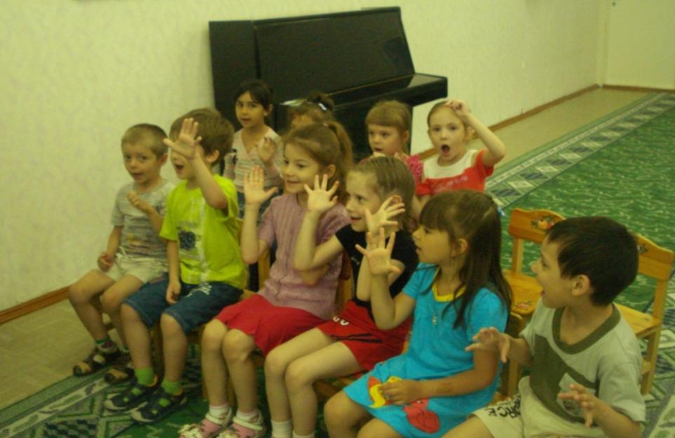
Валеологические песенки-распевки.
Валеологические песенки-распевки. С них начинаются все музыкальные занятия. Несложные, добрые тексты «Здравствуйте, дети!»)и мелодия состоящая из звуков мажорной гаммы в пределах квинты , поднимают настроение, задают позитивный тон восприятию окружающего мира, улучшают эмоциональный климат на занятии, подготавливают голос к пению.

Slide 7
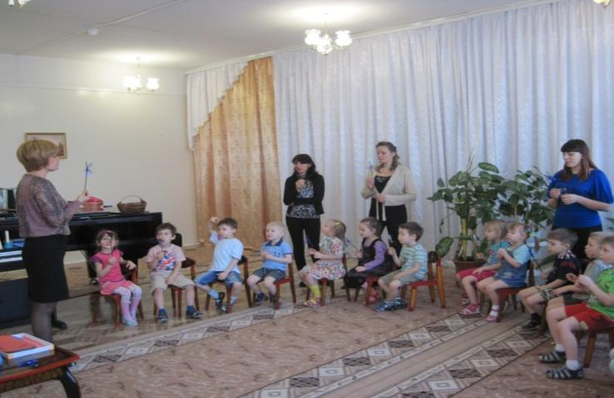
Дыхательная гимнастика.
Музыкальные занятия включают упражнения дыхательной гимнастики А.Стрельниковой. Выполнение дыхательногй гимнастики по А.Стрельниковой помогает сохранить, укрепить здоровье ребёнка. Она даёт возможность не терять бодрости и жизнерадостности, сохранять высокую работоспособность. Гимнастика хорошо запоминается и после тренировки выполняется легко и свободно.
Кроме того, гимнастика оказывает на организм ребёнка комплексное воздействие:
положительно влияет на обменные процессы, играющие важную роль в кровоснабжении, в том числе и лёгочной ткани;
способствует восстановлению нарушенных в ходе болезни нервных регуляций со стороны центральной нервной системы;
улучшает дренажную функцию бронхов;
восстанавливает нарушенное носовое дыхание;
исправляет развившиеся в процессе заболеваний различные деформации грудной клетки и позвоночника;

Slide 8
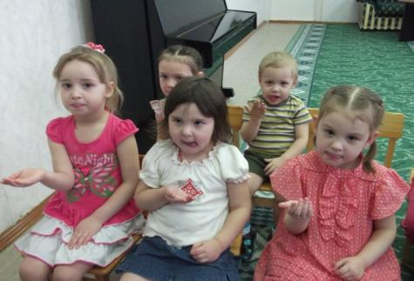
Артикуляционная гимнастика.
При разучивании песен приходится наблюдать, что некоторые дети неправильно произносят некоторые звуки. Это говорит о недостаточном развитии мышц речевого аппарата.
Основная цель артикуляционной гимнастики – выработка качественных, полноценных движений органов артикуляции, подготовка к правильному произношению фонем.
Задачи артикуляционной гимнастики на музыкальных занятиях:
Формирование артикуляции различных звуков;
Закрепление артикуляционных укладов этих звуков в слогах, словах, фразах;
Совершенствование подвижности и точности движений языка и губ (активизация движений кончика языка, выполнение дифференцированных движений кончиком языка отграничение движений языка и нижней челюсти);
Увеличение объёма слуховой памяти и внимания;
Выделение сильной доли в цепочке слогов;
Развитие музыкальной памяти, запоминания текста песен;
Совершенствование дикции;
Развитие чувства ритма;
Совершенствование пространственной ориентировки в координатах: вправо-влево, вверх-вниз, в сторону, вперёд-назад.

Slide 9
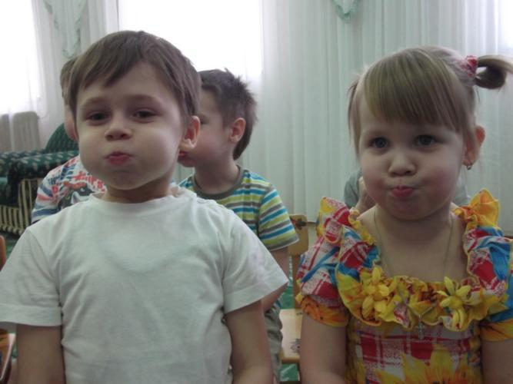
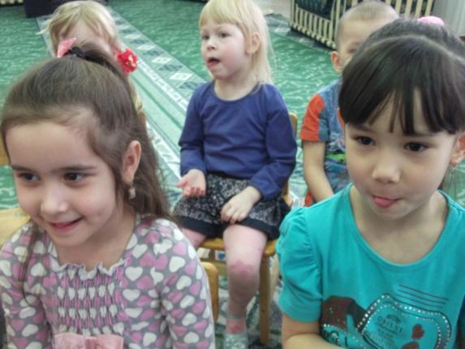
Оздоровительные и фонопедические упражнения.
Оздоровительные и фонопедические упражнения проводятся для укрепления связок хрупких голосовых связок детей, подготовки их к пению, профилактики заболеваний верхних дыхательных путей. На музыкальных занятиях используются: оздоровительные упражнения для горла (по М.Картушиной), фонопедические упражнения по (В.Емелянову), интонационно-фонетические (корректируют произношение звуков активизируют фонационный выдох), игры со звуком, голосовые сигналы доречевой коммуникации.

Slide 10
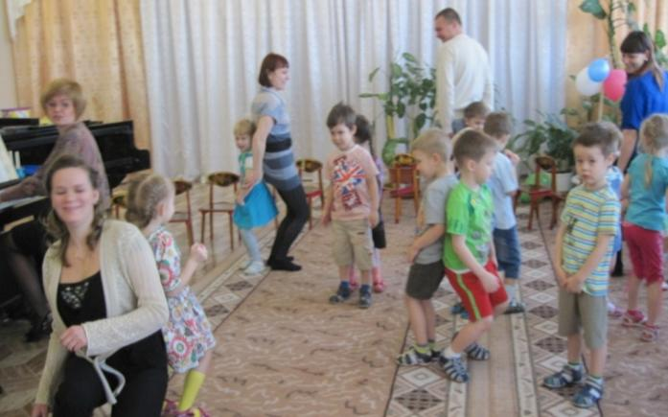
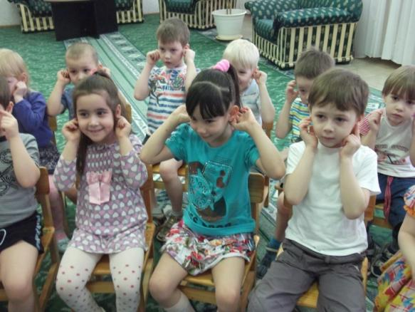
Игровой массаж, коммуникативные игры.
Тысячи лет назад тибетские врачеватели установили: нам приятно хлопать в ладоши, ходить босиком и. т.д. это бессознательно посылает положительные сигналы внутренним органам.
Приёмы массажа очень полезны для детей. Делая самоммассаж определённой части тела, ребёнок воздействует на весь организм в целом. Ребёнок может легко этому научиться в игре. В детском саду используются различные виды игрового массажа: пальцев рук, головы, лица, ушей, шеи, биологически активных точек, всего тела. Упражнения А.Уманской, М.Картушиной повышают защитные свойства дыхательных путей и всего организма, нормализует вегето-сосудистый тонус, деятельность вестибулярного аппарата и эндокринных желёз.Частота заболеваний верхних дыхательных путей снижается.

Slide 11
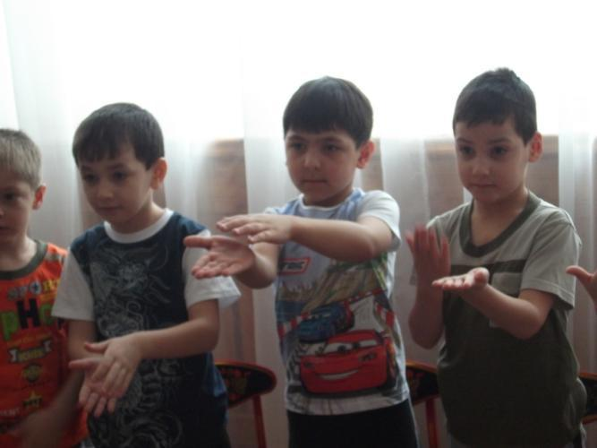
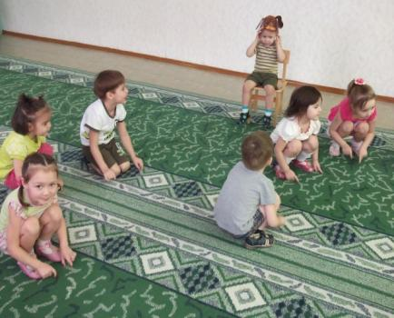
Пальчиковые игры.
«Кончики пальцев»- есть второй головной мозг. В жизнедеятельности человека рука играет важную роль на протяжении всей его жизни.
В трудах исследователей М.Кольцова, Е.Исенина было доказано, что развитие мелкой моторики пальцев рук сильно влияет на становление детской речи. Проговаривание детьми несложного стихотворного текста одновременно с движениями пальцев очень полезно:
речь ритмизируется движениями,
она становится более чёткой, громкой,эмоциональной,
рифма положительна для слухового восприятия.
На музыкальных занятиях пальчиковые игры Е.Железновой , В.Коноваленко,
О.Узоровой, проводятся чаще всего под музыку- как попевки , песенки, сопровождаются показом иллюстраций, пальчикового театра.
Регулярное включение в ход занятия музыкальных пальчиковых игр и сказок:
стимулирует действие речевых зон коры головного мозга детей,
совершенствует память и внимание,
формирует ассоциативно-образное мышление,
облегчает будущим школьникам усвоение навыков письма.

Slide 12
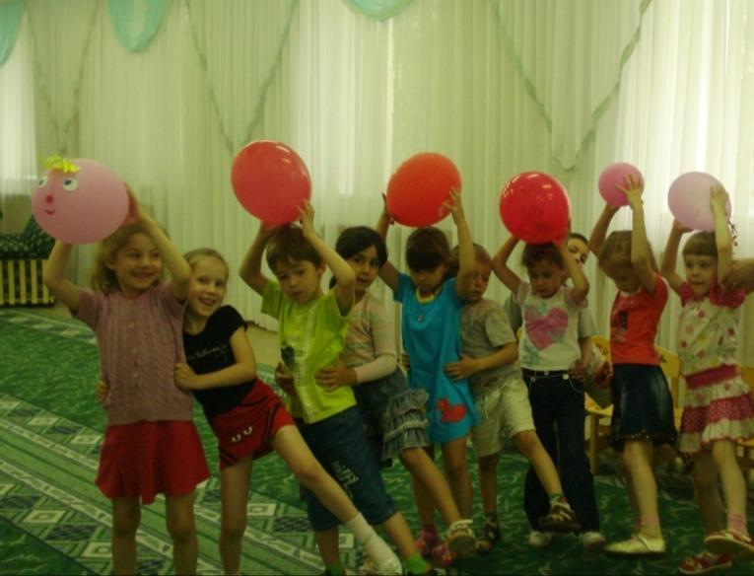
Речевые игры и ритмодекламации.
Позволяют детям овладеть выразительными средствами музыки. Речевое музицирование необходимо, т.к. музыкальный слух развивается в тесной связи с речевым слухом. Общими для речи и музыки являются: темп, регистр, динамика, артикуляция, форма и ритм. Данные игры развивают у детей как музыкальные, так и творческие способности (эмоциональную отзывчивость на музыку, музыкальную память, ладовое чувство и чувство ритма).
Использование речевых игр на музыкальных занятиях влияет на развитие эмоциональной выразительности речи, двигательной активности, умение импровизировать в различных видах музыкальной деятельности.

Slide 13
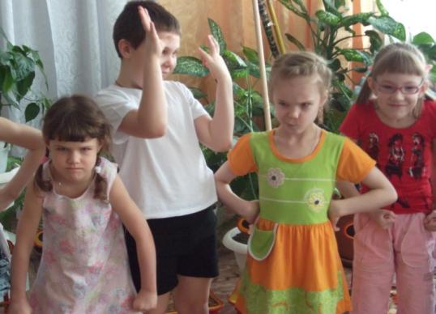
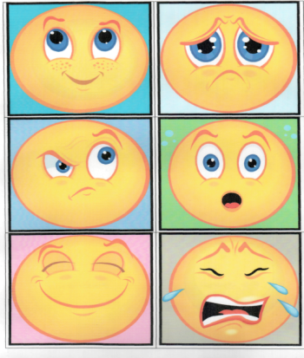
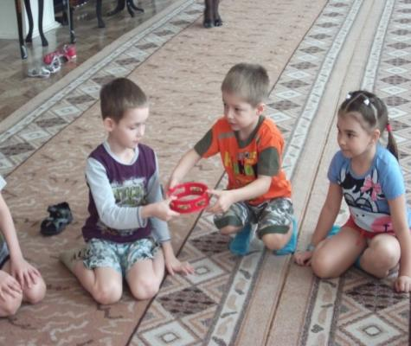
Музыкотерапия .
Одно из новых направлений в педагогическом процессе. Это создание такого музыкального сопровождения, которое способствует коррекции психофизического статуса детей в процессе их двигательно - игровой деятельности. Различают активную танцетерапию и пассивную (слушание разнохарактерной музыки).
Суть танцетерапии заключается в том, чтобы посредством танцевальной импровизации выразить своё настроение, состояние она помогает:
разрешить внутренние эмоциональные конфликты, освободиться от стресса, выразить чувства для которых нет слов,
освободить своё тело от мышечного напряжения, приобрести лёгкость в движении,
получить доступ к внутренним ресурсам и творческим силам.
человек, который начинает двигаться, танцевать становиться более жизнеспособным, энергичным, здоровым.
На музыкальных занятиях танцетерапия используется в таких видах музыкальной деятельности как: танцевальное творчество и музыкально-ритмические движения.
Во время пассивной музыкотерапии часто используется такое пособие: «Такие разные гномики»

Slide 14
Гармонизация всех педагогов ДОУ.
Музыкальные занятия с использованием разнообразных способов и приёмов оздоровления дошкольников эффективны при учёте индивидуальных и возрастных особенностей каждого ребёнка, его интересов. В соответствии с этим занятия строятся на планировании, направленном на усвоение детьми определённого содержания, и педагогической импровизации, варьирующей ход занятия, его содержание и методы. Успех занятий невозможен без совместной деятельности музыкального руководителя и воспитателя, который активно помогает, организует самостоятельное музицирование детей в группе.
Сохранение здоровья детей, создание соответствующих условий - важнейшая задача всего педагогического коллектива.

Slide 15
Спасибо за внимание!

